Slide 1

8-1 내장함수 파이썬 내장 함수
2023. 10. .

Slide 2
파이썬 내장 함수
파이썬은 프로그래밍을 편리하게 할 수 있도록 미리 만들어진 함수를 제공합니다.
별도의 설치과정 없이, 파이썬을 설치하면 바로 사용할 수 있는 함수 입니다.
이미 학습한 내장 함수들
print()
del()
type()
input()
range()
str()

Slide 3
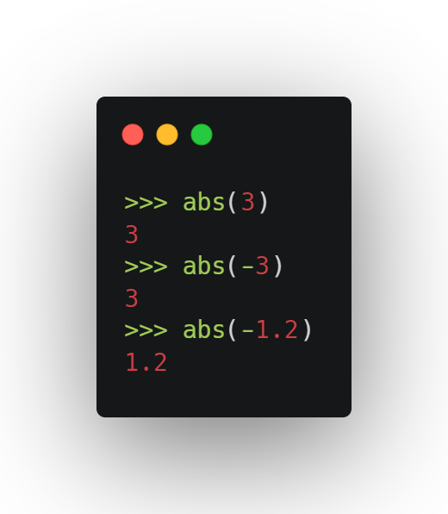
abs()
어떤 숫자를 입력 받았을 때, 그 숫자의 절대값을 리턴 하는 함수

Slide 4
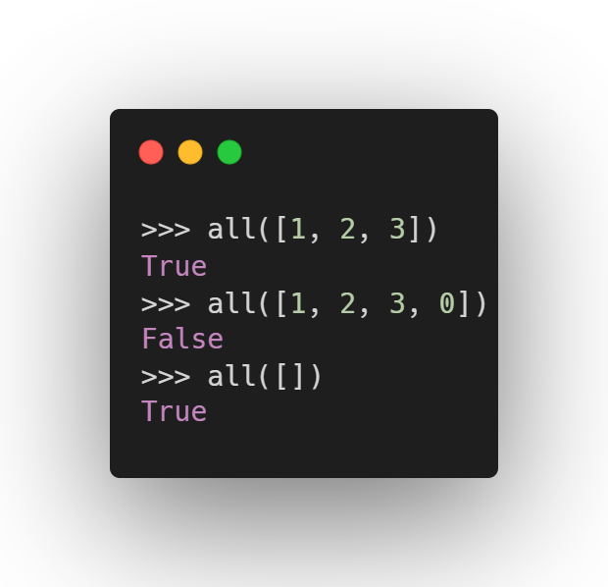
all()
all(x)는 반복 가능한 데이터 x (e.g.: 리스트)를 입력 받습니다.
이 x의 요소가 모두 참이면 True, 거짓이 하나라도 있으면 False를 리턴
x가 빈 값이면 False를 리턴 합니다.

Slide 5
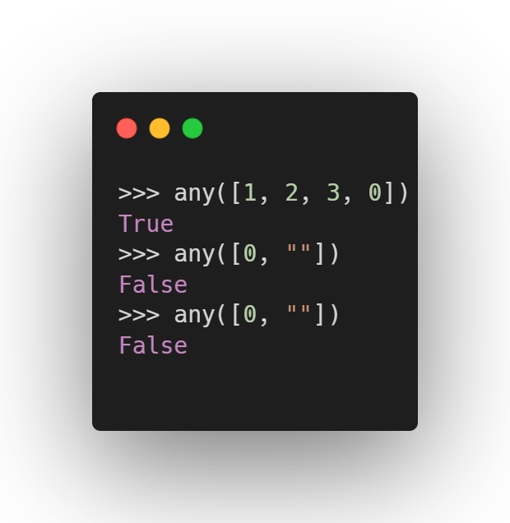
any()
any(x)는 반복 가능한 데이터 x(e.g.: 리스트)를 입력 받습니다.
x의 요소 중에서 하나라도 참이 있으면 True를 리턴하고 x가 모두 거짓이면 False를 리턴 합니다.
all(x)과 반대로 동작합니다.
x가 빈 값이면 False를 리턴 합니다.

Slide 6
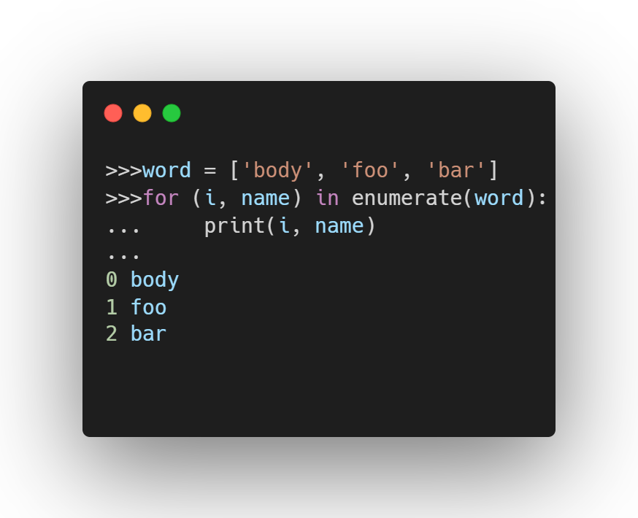
enumerate()
Enumerate()함수는 “열거하다”라는 뜻입니다.
이 함수는 순서가 있는 데이터(e.g.: 리스트, 튜플)를 입력 받습니다.
파이썬에서 for문을 리스트와 사용할 경우, 인덱스 값이 없어서 불편합니다.
이를 보완하기 위해서 enumerate()를 사용합니다.

Slide 7
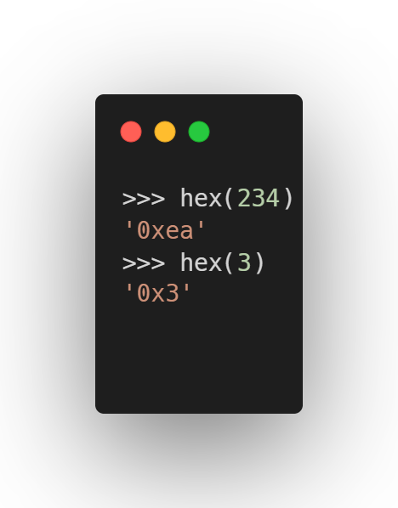
hex()
Hex(x)는 10진수 정수를 입력 받아 16진수(hexadecimal) 문자열로 변환하고 리턴 합니다.

Slide 8
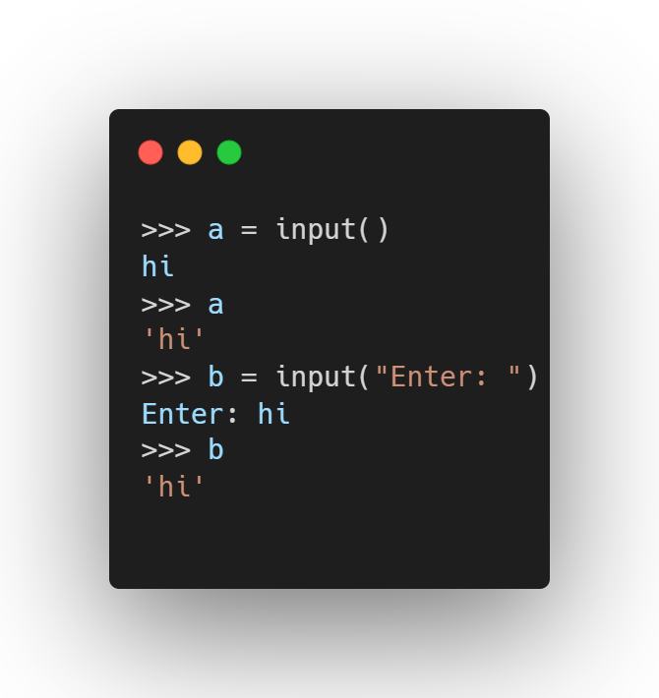
input()
input()은 사용자 키보드로 입력하는 데이터를 받아들이는 함수 입니다.
파이썬 코드가 실행되다가 input() 함수를 만나면 파이썬은 사용자가 키보드로 문자열을 입력하기를 기다립니다.
사용자가 문자열 입력을 마치고 enter키를 입력하면 데이터를 그만 받고 다음 코드로 넘어 갑니다.
input()함수는 “힌트” 문자열을 사용할 수 있습니다.

Slide 9
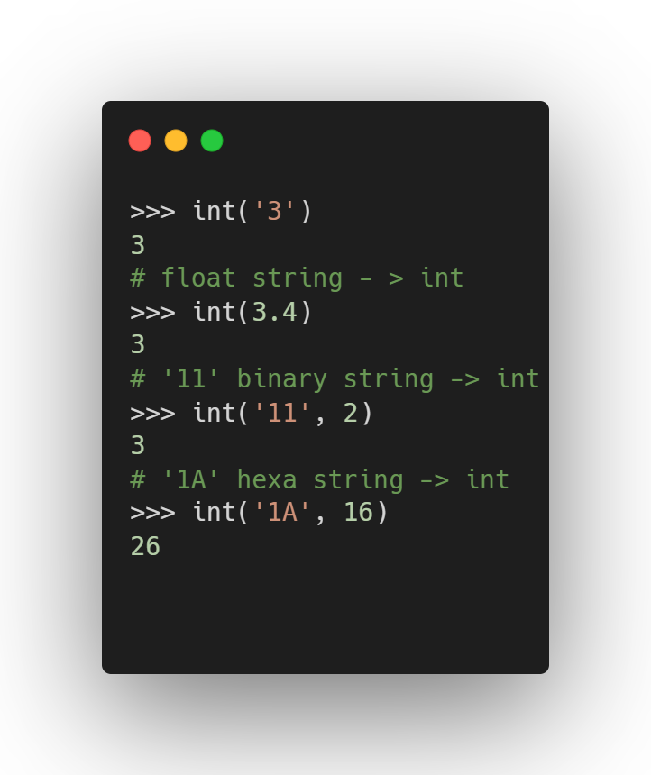
Int()
Int() 함수는 숫자나 실수를 정수로 변환해서 리턴 해 줍니다.
정수가 입력되면 그대로 리턴 합니다.
Int(x, radix)같이 사용해서 16진수문자열이나 2진수 문자열을 10진수 정수로 변환 합니다.

Slide 10
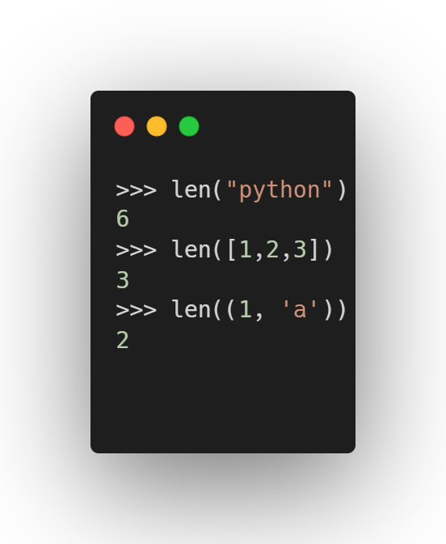
len()
len(x) 함수는 입력값 x의 길이 혹은 요소의 전체 개수를 리턴 합니다.
입력값 x는 문자열, 리스트, 튜플 같은 데이터 입니다.

Slide 11
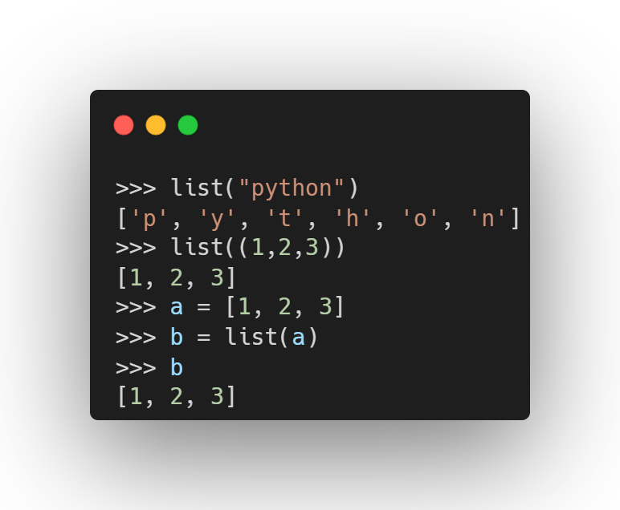
list()
list(x) 함수는 반복 가능한 데이터를 입력 받아 리스트로 만들어 줍니다.
여기서 반복 가능한 데이터라 하면 문자열, 튜플 같은 데이터를 의미 합니다.
만약 x에 리스트를 입력하면 그대로 리턴 합니다.

Slide 12
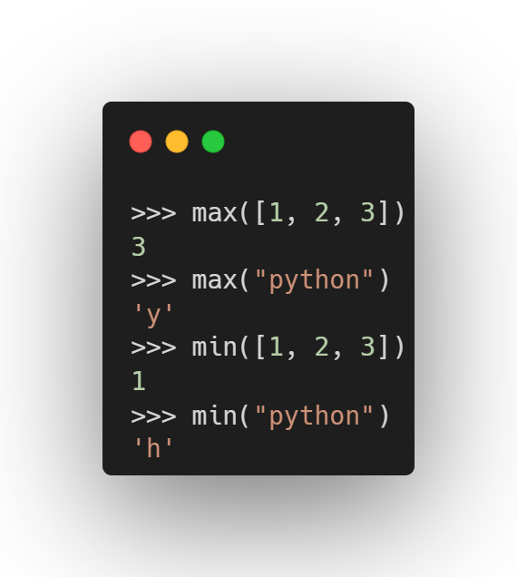
max(), min()
max()함수는 반복 가능한 데이터를 입력 받아, 데이터의 요소 중에서 최대값을 리턴 합니다.
반복 가능한 데이터는 문자열, 리스트, 튜플 등의 데이터 입니다.
min() 함수는 반복 가능한 데이터를 입력 받아, 데이터의 요소 중에서 최소값을 리턴 합니다.

Slide 13
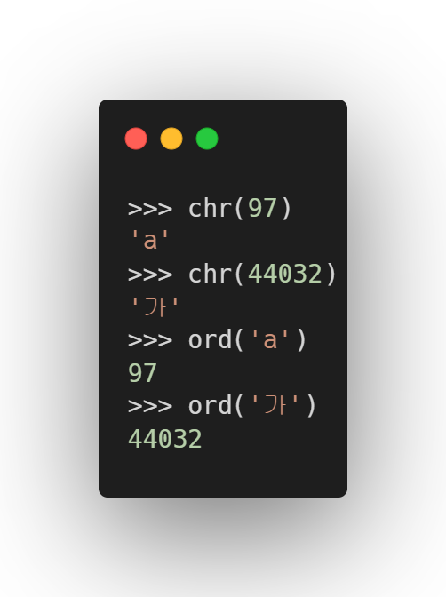
chr(), ord()
chr() 함수는 유니코드 숫자값을 입력 받아, 그 코드에 해당하는 문자를 리턴 합니다.
ord() 함수는 숫자를 입력 받아, 그 코드에 해당하는 숫자를 리턴 합니다.

Slide 14
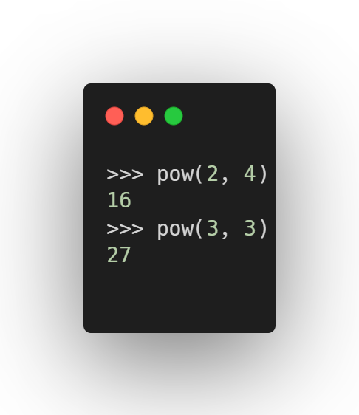
pow()
pow(x, y) 함수는 정수 두개를 입력 받아서, x를 y제곱한 결과값을 리턴 합니다.

Slide 15
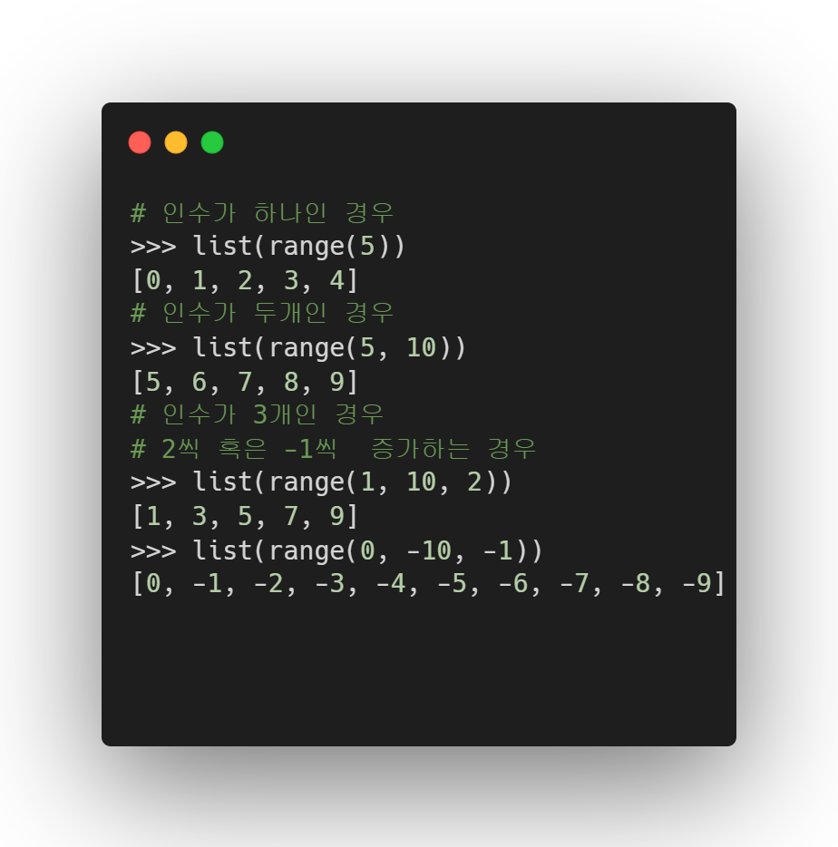
Range()
Range()는 보통 for문과 같이 사용되는 함수입니다.
이 함수는 입력 받은 숫자에 해당하는 범위 값을 반복가능한 데이터 형태로 만들어 리턴 합니다.

Slide 16
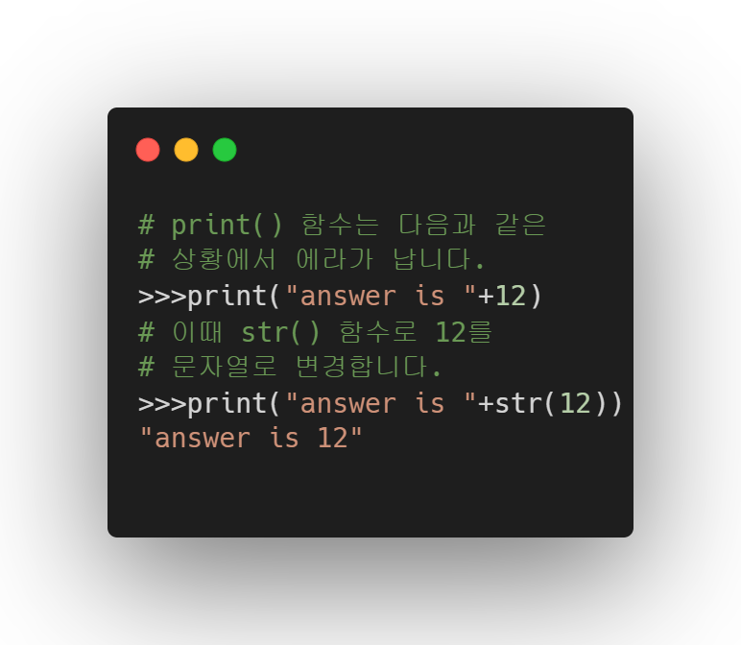
str()
str() 함수는 보통 숫자를 입력 받아서 문자열로 변환해 줍니다.

Slide 17
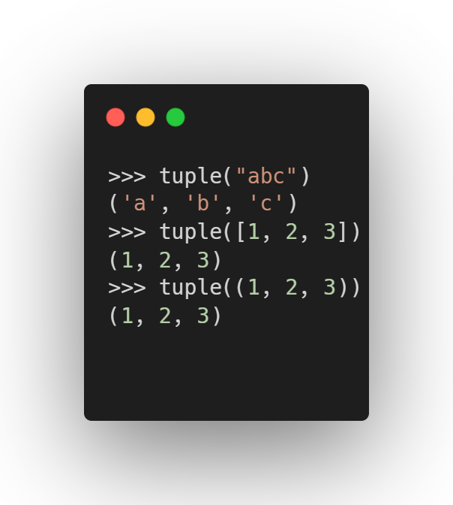
tuple()
tuple() 함수는 반복 가능한 데이터를 튜플 데이터로 바꾸어서 리턴 합니다.
입력값이 튜플이면 그대로 리턴 합니다.

Slide 18
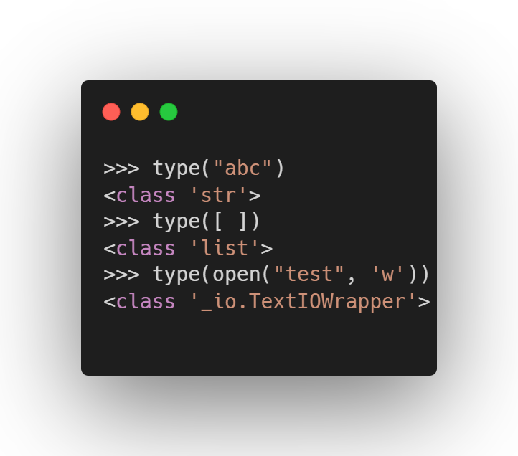
Type()
Type() 함수는 입력값의 데이터 자료형이 무엇인지 알려주는 함수 입니다.
Type() 함수를 통해서 대부분의 파이썬 데이터형이 클래스 인 것을 알 수 있습니다.

Slide 19
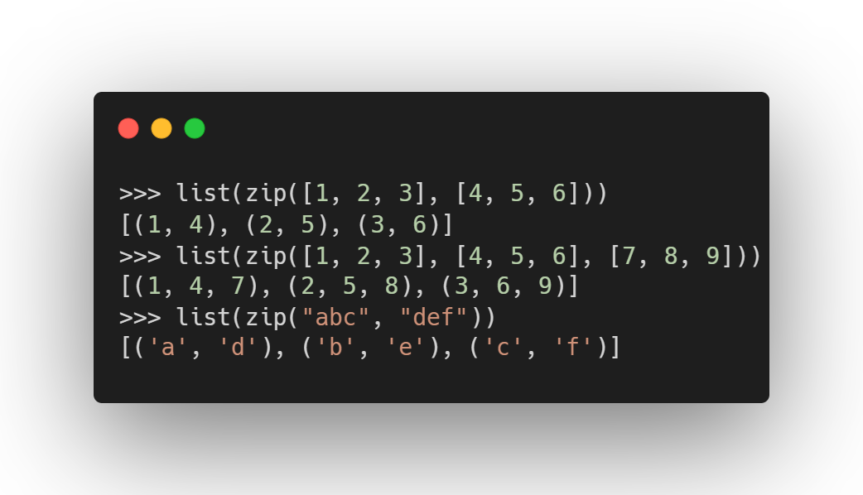
zip()
zip() 함수는 동일한 개수로 이루어진 데이터를 묶어서 리턴 하는 함수 입니다.
사용하는 방법은 코드를 참고합니다.

